Slide 1


ერთიანი ეროვნული გამოცდები 2015
ისტორია
პირველადი სტატისტიკური ანალიზი

Slide 2

ისტორია
ვარიანტი 1
ვარიანტი 2
დარეგისტრირებულ
აბიტურიენტთა რაოდენობა
6365
5828
გამოცხადებულ
აბიტურიენტთა რაოდენობა
5868
5657
გამოცდაზე დაფიქსირებული
მაქსიმალური ქულა*
67
(1)
68
(1)
მინიმალური კომპეტენციის
ზღვარი გადალახა **
91.3%
94.7%
* ტესტის მაქსიმალური ქულა - 70
ტესტის I ვარიანტი მომზადდა რუსულ ენაზეც. ტესტი ამ ენაზე შეასრულა 135-მა აბიტურიენტმა. აქ წარმოდგენილია მხოლოდ ქართულენოვანი ვერსიის სტატისტიკური ანალიზი.

Slide 3
მინიმალური კომპეტენციის ზღვარი
ისტორიის გამოცდაში მინიმალური კომპეტენციის ზღვარი გადალახა აბიტურიენტთა 92,9%-მა

Slide 4
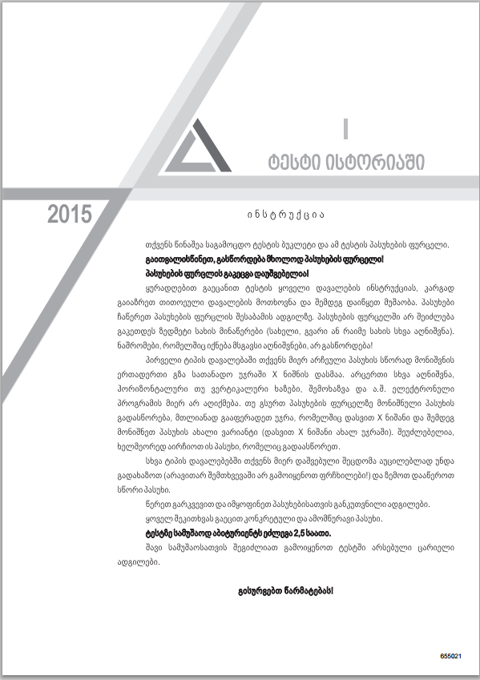
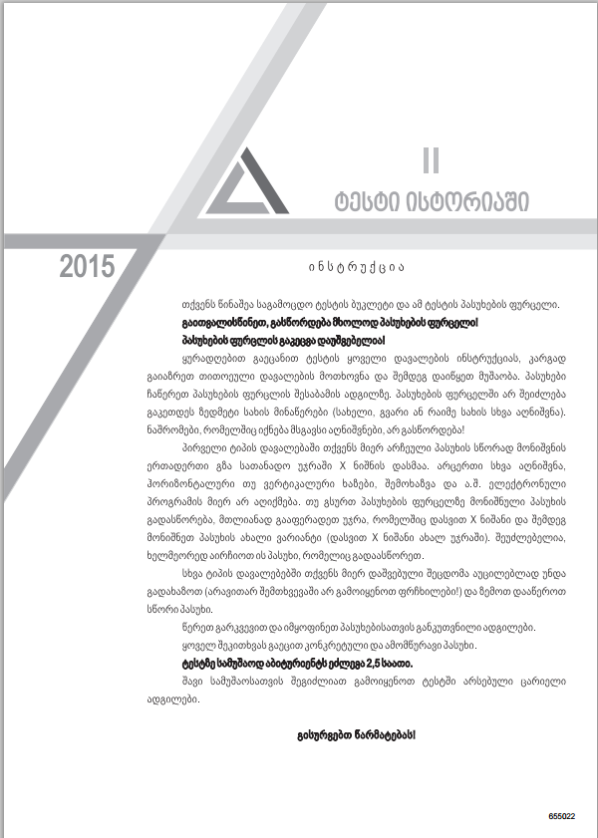
ისტორია
საერთო საშუალო ქულა - 33,56
საშუალო სირთულე - 47,94

Slide 5

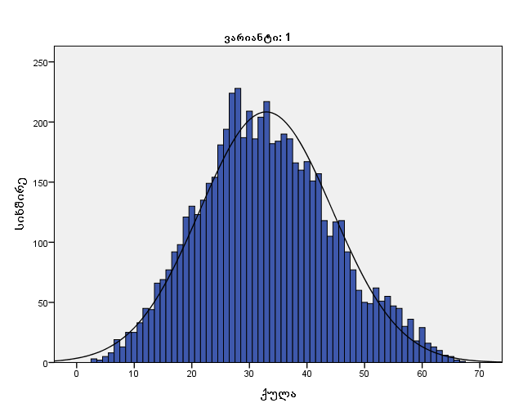
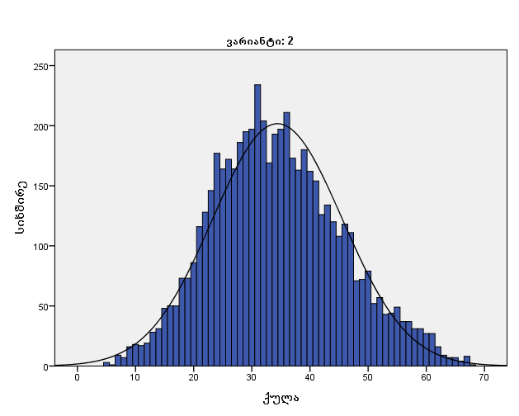
სიხშირეთა განაწილება ქულების მიხედვით
≈ 8,7%
≈ 5,3%

Slide 6
სიხშირეთა განაწილება ქულების მიხედვით
ვარიანტი 1
ვარიანტი 2
0-20 ქულა
14,53%
9,38%
21-40 ქულა
60,22%
62,61%
41-60 ქულა
24,36%
26,61%
61-70 ქულა
0,88%
1,40%

Slide 7
სიხშირეთა განაწილება
ვარიანტი 1
ვარიანტი 2

Slide 8

შეფასებისა და გამოცდების ეროვნული ცენტრი გისურვებთ წარმატებას!

